Slide 1
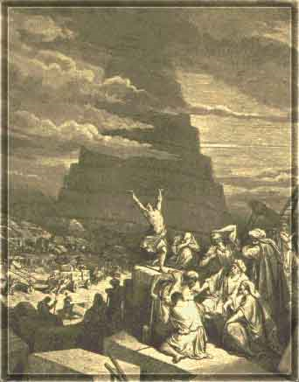
Métodos (Divide y Conquistarás)

Slide 2
Sintaxis a cubir durante la sesión:
  void, return, equals

Slide 3
Métodos
Un método en la programación orientada a objetos es una rutina asociada con una clase o un objeto.
Un método regularmente consiste de un grupo de líneas de código que realizan una acción en particular.
Se pueden modificar las acciones que se realizan o los resultados que se obtienen mediante el paso de parámetros.
Los métodos pueden devolver un valor que llamamos valor de retorno (paradójicamente).

Slide 4
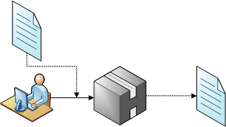
Métodos
Podemos ver un método como una caja negra a la que podemos meter valores (parámetros) y nos puede devolver salidas (valores de retorno) aunque no sepamos cómo funciona.
Los métodos que devuelven un valor se llaman funciones, mientras que los métodos que no devuelven nada se llaman procedimientos.

Slide 5
Métodos
La declaración de un método está compuesta de dos partes, el encabezado de la función y el cuerpo. El encabezado de una función tiene la siguiente sintaxis:
  acceso [tipo_metodo] tipo_retorno nombreMetodo ([parametros])
Después del encabezado pueden ir una o más líneas de código que se ejecutan al llamar el método, estas líneas de código son el cuerpo.
Por ejemplo:
  Public void draw() {
  println("Hola mundo");
  }

Slide 6
Métodos
El tipo de acceso (o visibilidad del método) puede ser public o private. Los métodos públicos permiten que cualquier clase los utilice mientras que los privados sólo permiten que la clase actual los utilice.
  public void preguntarHora()
  private void irAlTocador()
Los parámetros de un método son los valores que recibe para poderse ejecutar. Deben estar en una lista de variables separadas por comas. Por ejemplo:
  public void llamar(String telefono)

Slide 7
Cómo se utiliza un método
Algunas veces podemos llamar un método únicamente escribiendo su nombre:
  jarra1.setX(100);
Pero la mayoría de las veces vamos a tener que manejar funciones y tendremos que guardar el valor de retorno en alguna variable, por ejemplo:
  float valor = random(50);
La manera correcta de mandar a llamar una función consiste en poner el nombre de la función e inmediatamente después un paréntesis con los valores de entrada.

Slide 8
Tipos de métodos
Getters y setters: Nos permiten obtener y cambiar las propiedades de un objeto. Por convención los getters (que nos permiten obtener el valor) empiezan con get y los setters con set. Un ejemplo es getX() para obtener la propiedad x de las jarras de nuestro laboratorio anterior y setX(int nx) para cambiar la propiedad x.

Slide 9
Tipos de métodos
Constructores: Tienen una sintaxis especial y nos sirven para construir un objeto. Estos métodos son los únicos que jamás devuelven nada (es decir, no tienen valor de retorno) y siempre deben ser públicos.
Su sintaxis es:
  public NombreClase ([parametros]) {}
Destructores: En Java (por lo tanto en Processing) se implementan con el método dispose() y se encargan de liberar la memoria que ocupa un objeto, pero no son necesarios porque en la mayoría de los casos Java se encarga de esto automáticamente.

Slide 10

Por qué utilizar métodos
Utilizamos métodos porque nos permiten no volver a escribir código repetido y además nos permiten hacer que el código sea mucho más fácil de entender.
En el código anterior podemos ver el método calculateArea() que nos devuelve el área calculada de una circunferencia . Aunque en este caso no logramos reducir mucho código repetido sí logramos hacer más fácil de entender el código. Al hacer la resta de 2 áreas de una circunferencia obtenemos el área de un anillo.

Slide 11
Por qué utilizar métodos
Para el ejemplo anterior, el código necesario para poder definir el método de calculateArea. Sería el siguiente:
  public double calculateArea(double r)
  {
  return 3.141516 * r * r;
  /* Aunque es más elegante utilizar funciones de la clase Math
  return Math.PI * Math.pow(r,2);
  */
  }

Slide 12
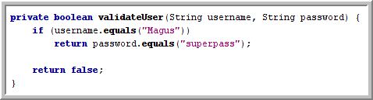
Ejemplos de métodos
Los métodos pueden tener varios valores de retorno diferentes dependiendo de lo que reciban como parámetro, por ejemplo el siguiente método recibe un nombre de usuario y una contraseña y sólo devuelve verdadero si el nombre de usuario es Magus y el password es superpass, en caso contrario regresa falso.
Como habrás notado el operador == no está definido para Strings, para
comparar 2 Strings es necesario hacerlo mediante el uso del método equals.

Slide 13
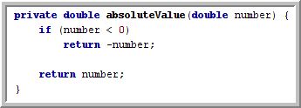
Ejemplos de métodos
Otro ejemplo muy similar:

Slide 14
Alcance de variables
Variables Globales
  Una variable declarada fuera de algún método es considerada global y la puede utilizar cualquier método.
Variables Privadas
  Una variable declarada dentro de un bloque (un conjunto de líneas de código que se encuentran entre llaves { }) sólo puede ser leída dentro de ese mismo bloque.

Slide 15
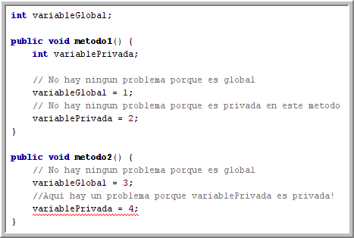
Alcance de variables
Como puedes ver en el código del metodo2() no puede leer la variablePrivada porque no tiene acceso a ella ya que es parte del metodo1().
¿Qué sucede cuando declaras una variable dentro de un if?

Slide 16
Cuándo utilizar métodos
Como ya vimos podemos utilizar métodos para una gran cantidad de tareas, pero ¿cómo saber cuándo debemos utilizar un método y cuando es mejor dejar el código como esta?
Regularmente podemos seguir tres reglas:
  Si vas a repetir algunas líneas de código deberían estar en un método.
  Si va a hacer más claro el código debería estar en un método.
  Un método largo debería romperse en sub-métodos para que sea más claro.

Slide 17

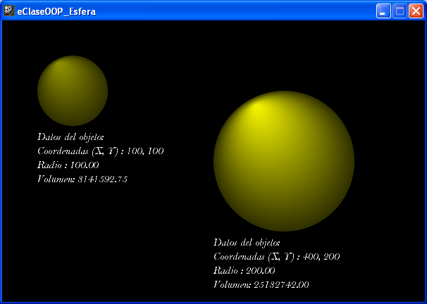
Actividad Grupal (50 minutos)
ilustrar la creación de clase y objetos que implementan métodos adicionales (funciones y procedimientos)
Clase Esfera

Slide 18

¿Qué aprendí en esta sesión?

